Slide 1
prototype

Slide 2
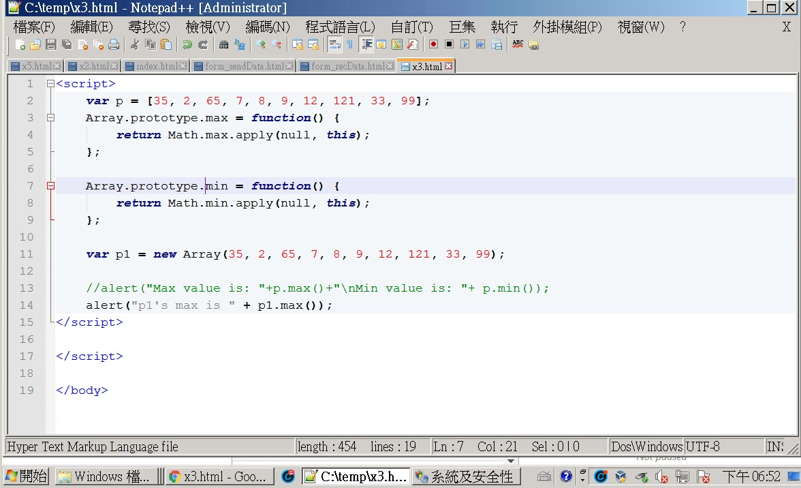
apply的第2個參數,剛好是array

Slide 3
<script>
var p = [35, 2, 65, 7, 8, 9, 12, 121, 33, 99];
Array.prototype.max = function() {
return Math.max.apply(null, this);
};
Array.prototype.min = function() {
return Math.min.apply(null, this);
};
var p1 = new Array(35, 2, 65, 7, 8, 9, 12, 121, 33, 99);
//alert("Max value is: "+p.max()+"\nMin value is: "+ p.min());
alert("p1's max is " + p1.max());
</script>
</script>
</body>

Slide 4
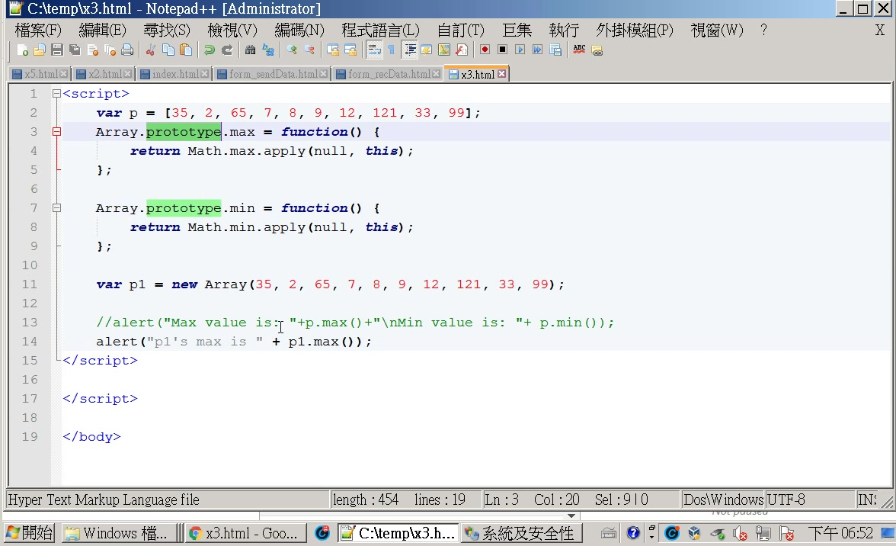

Slide 5
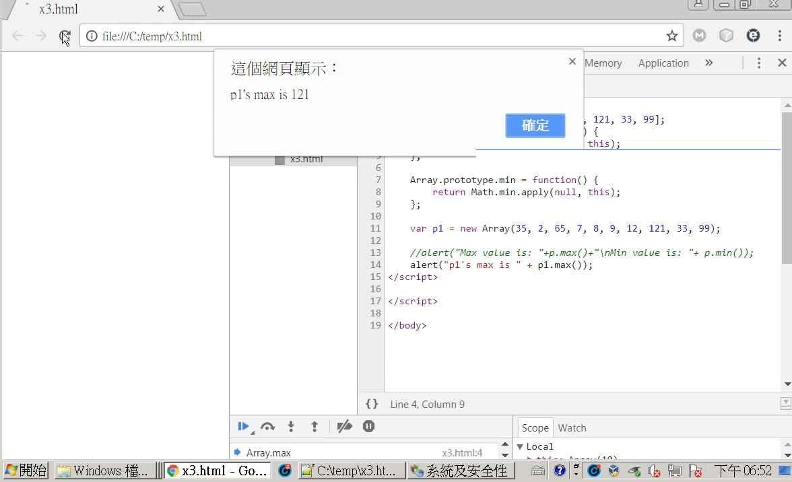

Slide 6


Slide 7
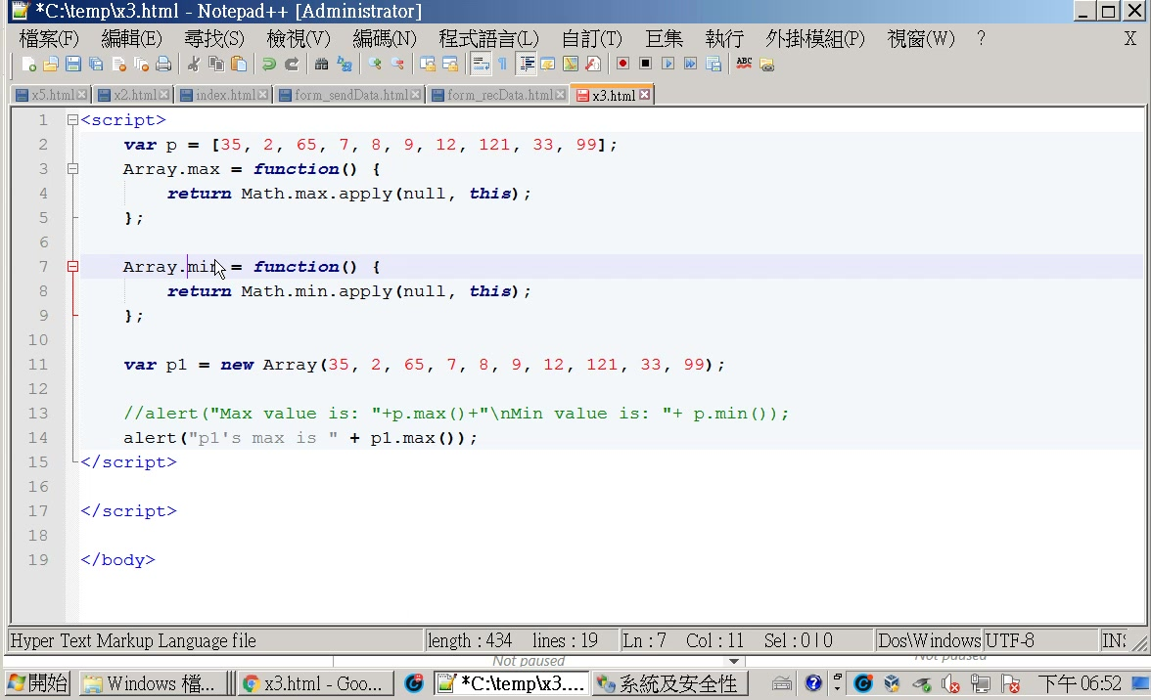

Slide 8
<script>
var p = [35, 2, 65, 7, 8, 9, 12, 121, 33, 99];
Array.max = function() {
return Math.max.apply(null, this);
};
Array.min = function() {
return Math.min.apply(null, this);
};
var p1 = new Array(35, 2, 65, 7, 8, 9, 12, 121, 33, 99);
//alert("Max value is: "+p.max()+"\nMin value is: "+ p.min());
alert("p1's max is " + p1.max());
</script>
</script>
</body>

Slide 9
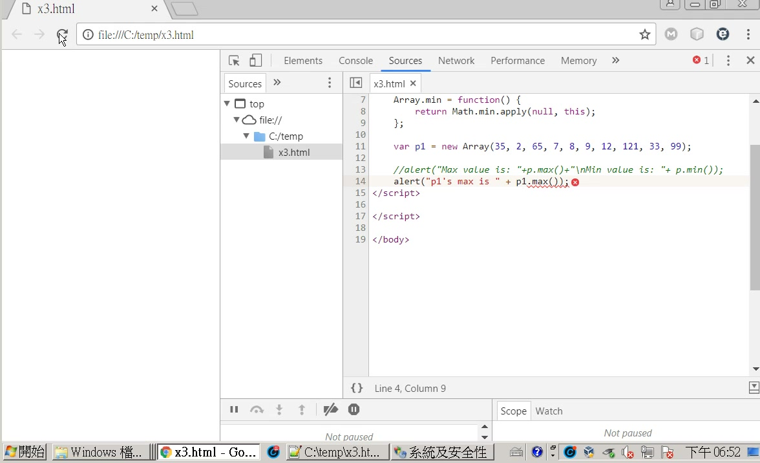

Slide 10
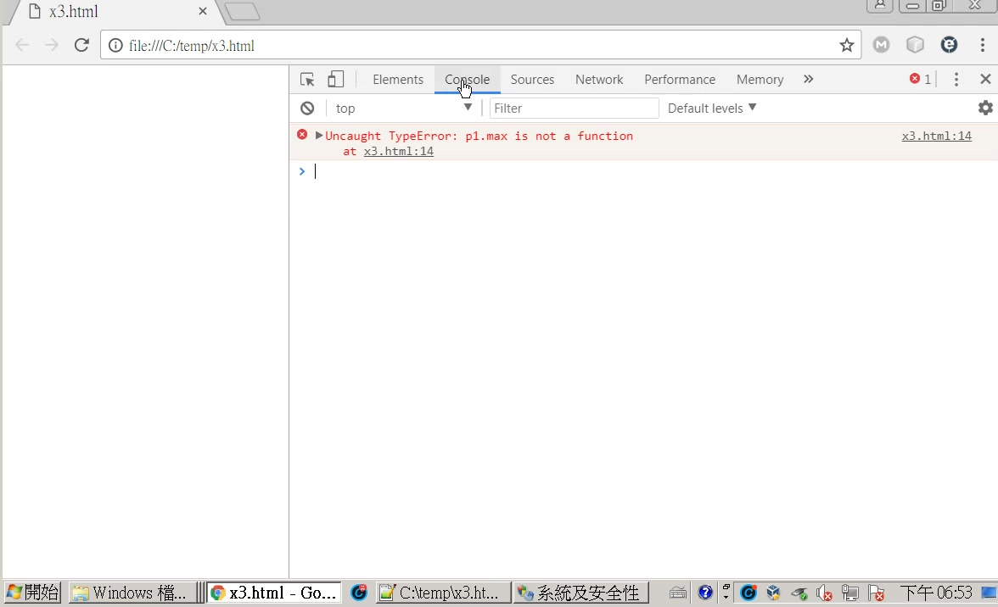

Slide 11
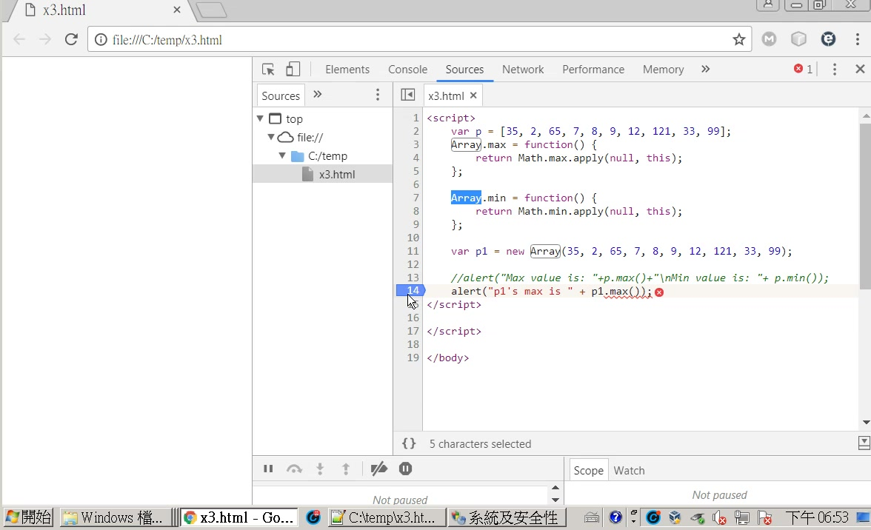
2
1
設定中斷點

Slide 12
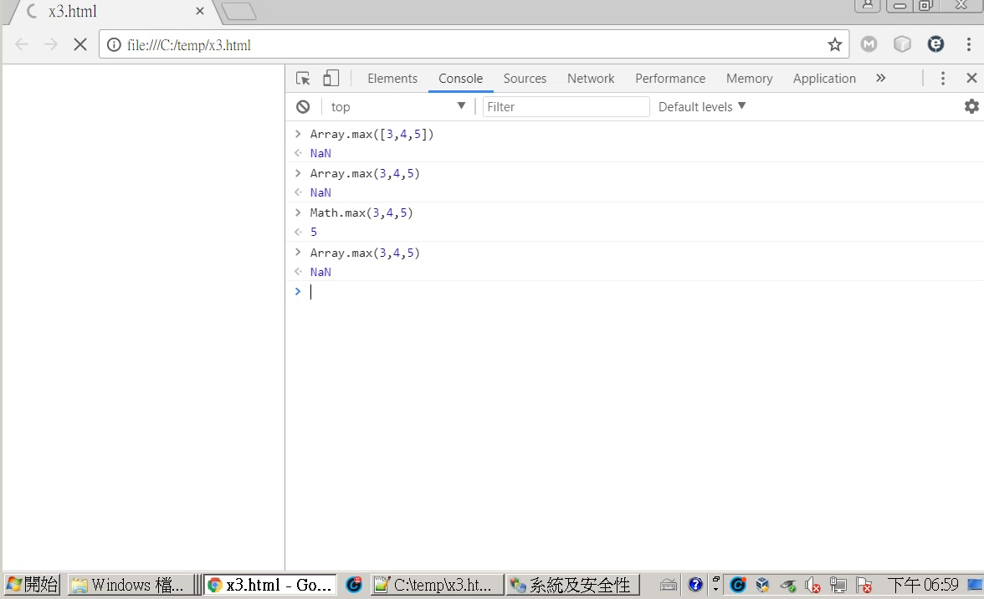

Slide 13
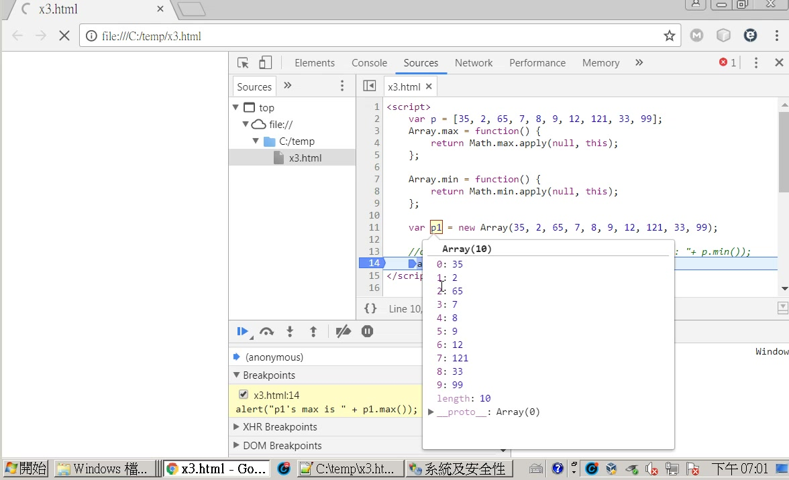

Slide 14
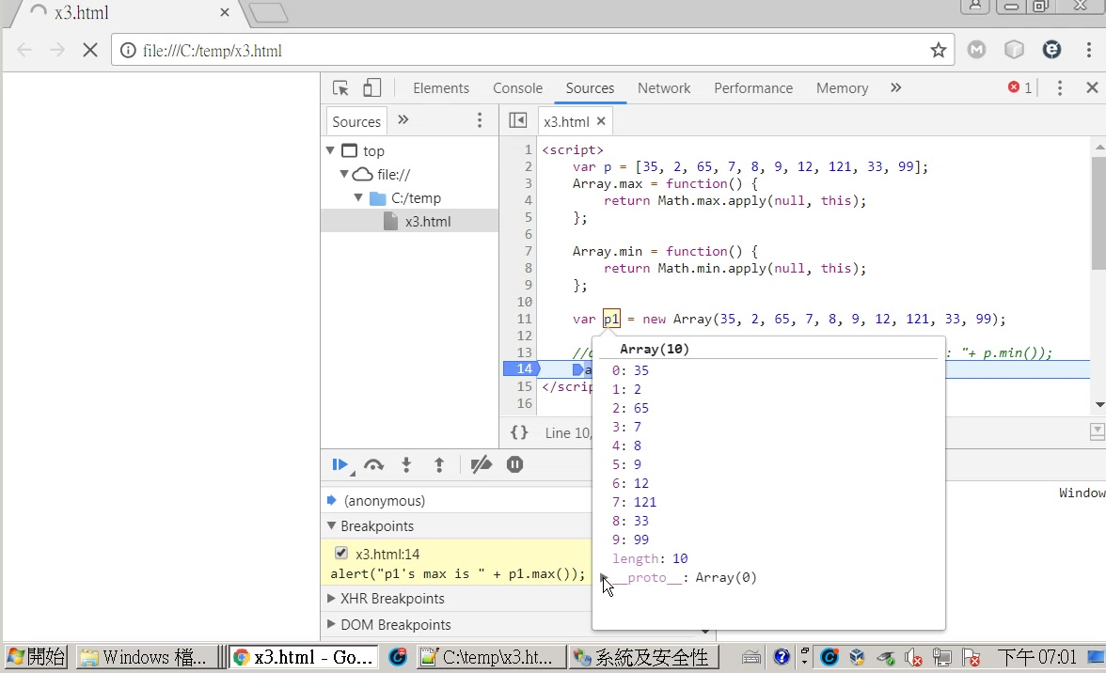

Slide 15
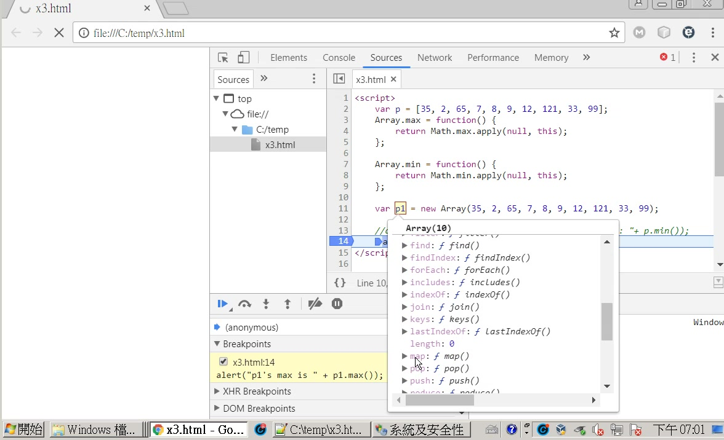

Slide 16
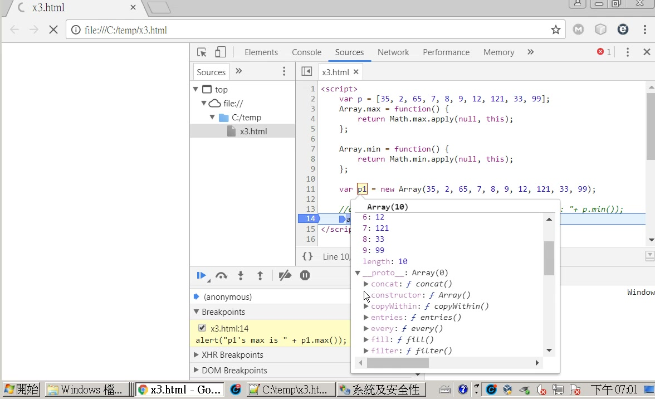

Slide 17
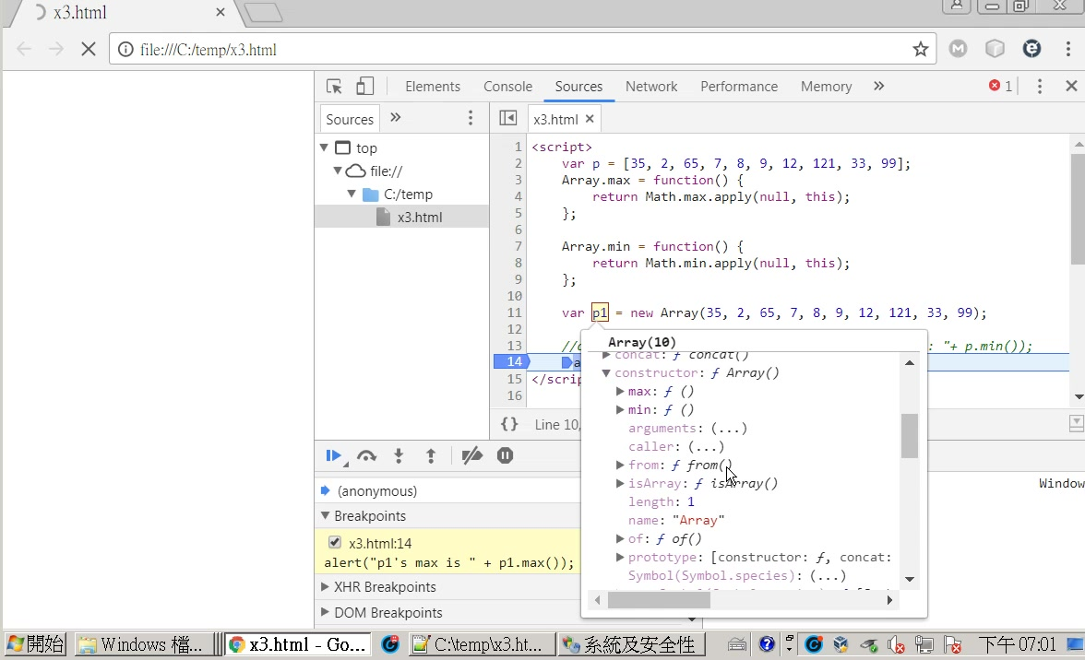
有兩個函數，我們在constructor 中加入的

Slide 18


Slide 19
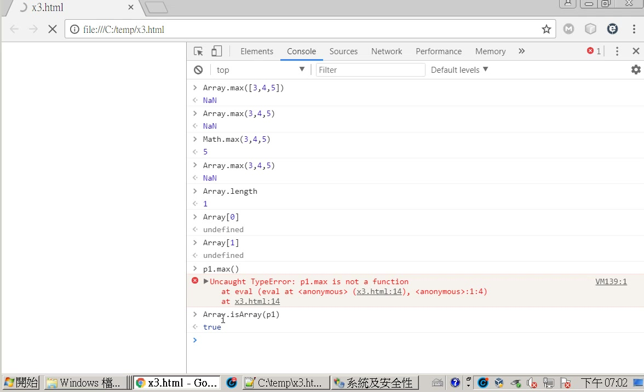

Slide 20


Slide 21
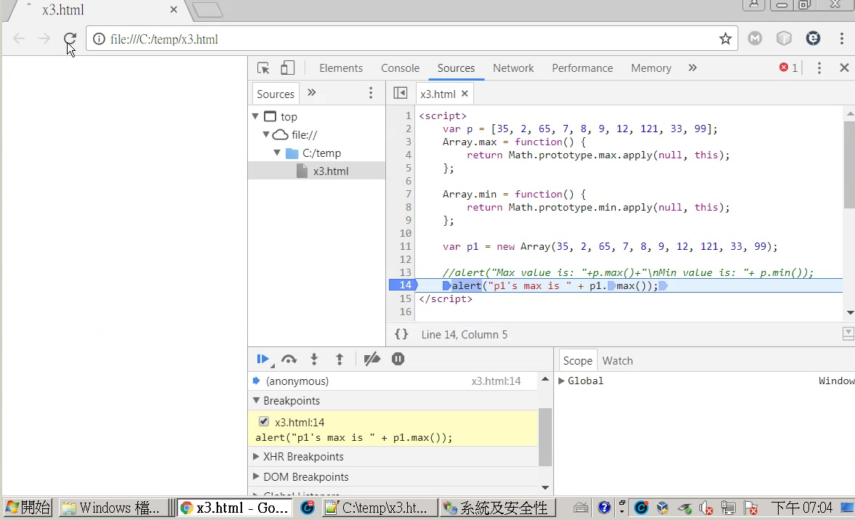

Slide 22
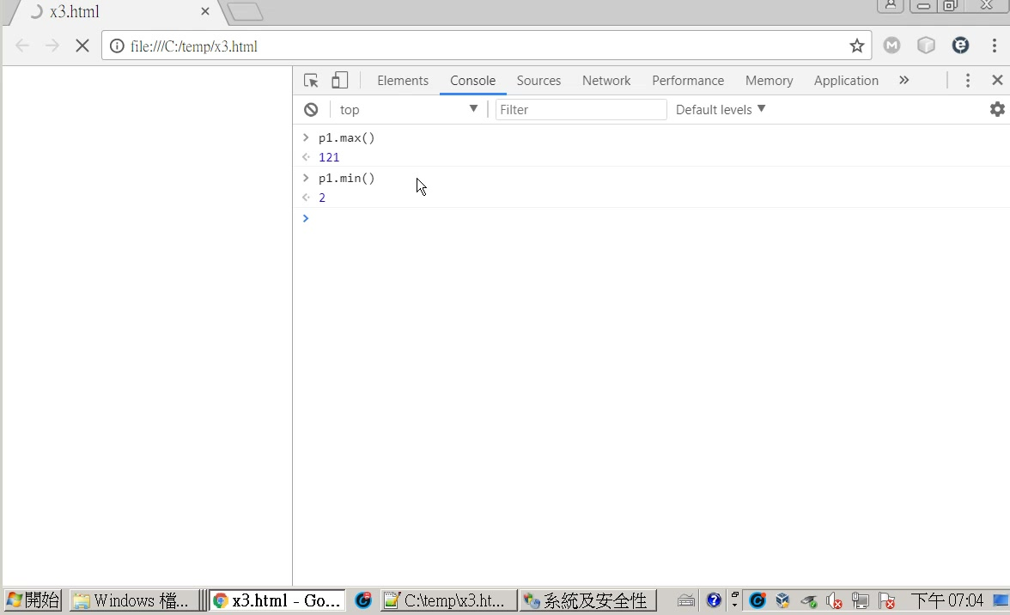

Slide 23
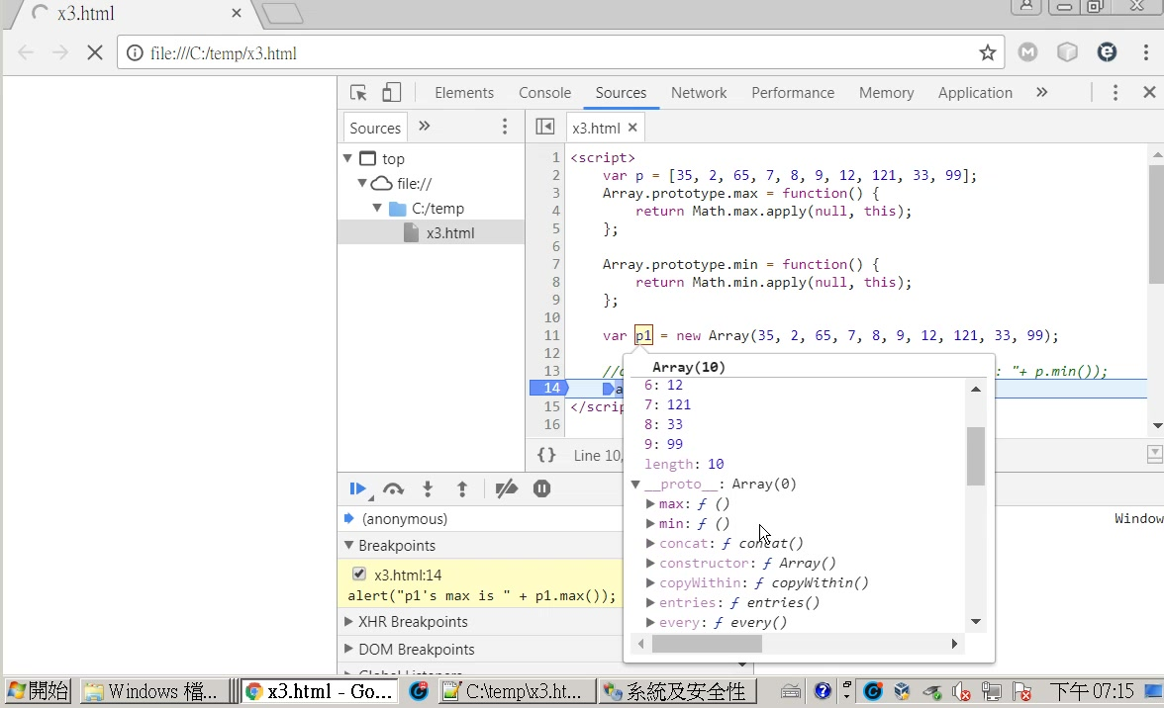

Slide 24
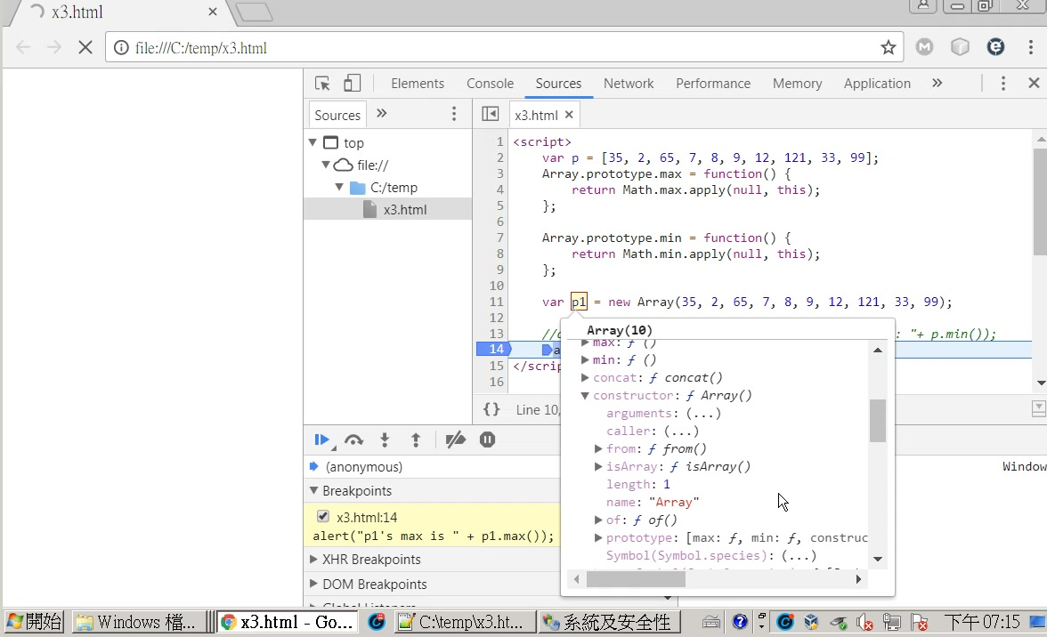

Slide 25
1) Array.prototype.max=function...
2) Array.max=function
都可以添加method 到類別Array 中，但是後者是建立在constructor 中。只能利用Array.max 的方式使用，例如Array.isArray()函數。
如果經由prototype的方式新增方法，那麼所有宣告為Array的變數，都可以使用方法max ，例如
var p1= new Array(3,4,5)
p1.max()

Slide 26
雖然這個找出最大元素的方法，可以經由呼叫Math.max 達成。但是受限於參數傳遞的大小限制，只能適用於小陣列。
簡單原因是：
Math.max.apply(null,this) 會被導向Math.max.call，如果this 的內容為[3,4,5]，則會變成
Math.max.call(null, 3,4,5) 。也就是陣列元素被分解為個別的參數。
其中一個輔助證明: Math.max([3,4,5]) 傳回Nan 而Math.max(3,4,5）傳回5。

Slide 27
prototype or not
建立在 constructor 的方法，會佔用記憶體
p1
Array
var p1=new Array();
var p2=new Array();
Array
max()
max()
p2
Array
max()
利用prototype
p1
Array
max()
p2
Array
var p1=new Array();
var p2=new Array();
兩種方法的區別，在debug 看不出來

